Slide 1
METODOLOGÍA DE LA INVESTIGACIÓN
Presentación de proyecto
Reconocimiento facial con uso de base de datos
Integrantes:
*Pennisi Enzo
*Sepulveda Pablo
*Luna Vanina

Slide 2
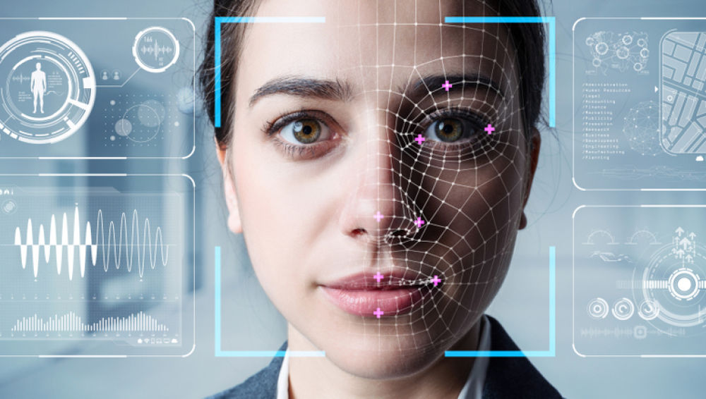
INTRODUCCIÓN
En este proyecto de investigación se busca diseñar e implementar un sistema de autenticación basado en el reconocimiento facial utilizando Python en Linux, con el objetivo de sustituir la contraseña en un proceso de lo-gin.
Para esto, se conectará el sistema a una base de datos donde se almacenarán las fotos y datos a comparar. Utilizaremos librerías de código abierto como TensorFlow, OpenCV, tkinter, mtcnn y matplotlib .

Slide 3
Metodología de Investigación: DSR (Design Science Research)
Identificación del problema y motivación:
El problema a resolver es la vulnerabilidad de las contraseñas en los procesos de autenticación, ya que son susceptibles a ataques y en algunas ocaciones son difíciles de recordar para los usuarios. La propuesta es sustituir la contraseña por un sistema de reconocimiento facial, lo que permitirá mayor seguridad y comodidad para el usuario.

Slide 4
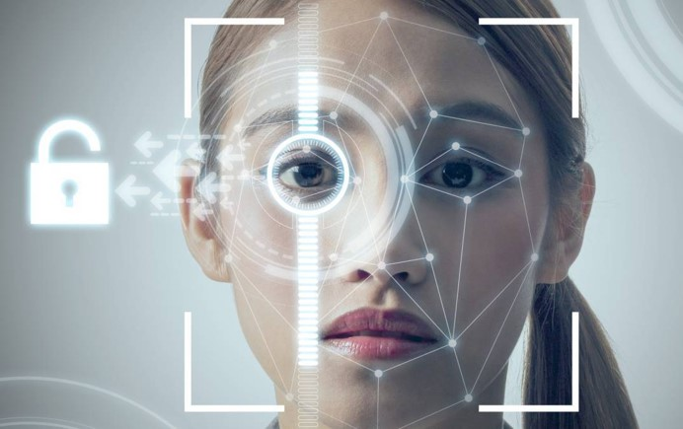
OBJETIVO
Investigar y comprender el funcionamiento del reconocimiento facial.
Seleccionar y estudiar lo necesario para el desarrollo del proyecto.
Diseñar e implementar un prototipo de autenticación basado en reconocimiento facial.
Evaluar la precisión y la eficacia del sistema propuesto.
Integrar el sistema con una base de datos.
Objetivos a futuro/ actualizados
Incorporar una base de datos relacional SQL que permita optimizar el almacenamiento
y la gestión de los registros de usuarios.
Facilitar el proceso de registro.
Eliminar la carpeta “Capturas Registro”, para reducir el tamaño
total del proyecto.
Ofrecer opciones para administrar los datos de los usuarios.

Slide 5
DISEÑO Y DESARROLLO
El diseño y desarrollo del sistema de reconocimiento facial se llevará a cabo en varias etapas:
Investigación de algoritmos de reconocimiento facial y técnicas de aprendizaje profundo:
  Se investigarán diferentes algoritmos de reconocimiento facial
Selección y estudio de las librerías:
  TensorFlow: permite la implementación de modelos de redes neuronales
  OpenCV: una librería de código abierto para el procesamiento y análisis de imágenes
  Tkinter: para realizar la interfaz grafica.
Diseño del flujo del sistema:
  Captura de imágenes del usuario
  Preprocesamiento de imágenes
  Entrenamiento del modelo de reconocimiento facial
  Implementación del proceso de autenticación
  Integración con la base de datos
Implementación del prototipo
  Se desarrollará un prototipo del sistema de autenticación facial siguiendo el flujo diseñado

Slide 6
PLANIFICACIÓN
De esta manera diagramamos nuestra planificación a llevar a cabo:
Semana 1:
  Investigación sobre algoritmos de reconocimiento facial y técnicas de aprendizaje .
  Estudio de las librerías TensorFlow, cv2, numpy, matplotlib y os.
Semana 2:
  Diseño del flujo del sistema (captura de imágenes, preprocesamiento, entrenamiento, autenticación e integración con la base de datos).
  Instalación y configuración del entorno de desarrollo en Linux.
Semana 3:
  Implementación de la captura y preprocesamiento de imágenes (detección de rostros, alineación y normalización) utilizando cv2 y numpy.
  Implementación del modelo de reconocimiento facial utilizando TensorFlow.
Semana 4:
  Entrenamiento y ajuste del modelo de reconocimiento facial con un conjunto de datos de imágenes.
  Implementación del proceso de autenticación utilizando el modelo entrenado.

Slide 7
Semana 5:
  Integración del sistema con la base de datos MySQL.
  Pruebas iniciales de funcionalidad y corrección de errores.
Camino crítico (semanas 6 y 7):
  Evaluación de la precisión y eficacia del sistema.
  Realización de pruebas con distintos usuarios y condiciones de iluminación para analizar la robustez del sistema.
  Ajuste y optimización del modelo y el sistema según los resultados de las pruebas.
Semana 8:
  Preparación de la documentación del proyecto y presentación de resultados.
  Identificación de posibles mejoras y expansiones del sistema.
  Reflexión sobre el aprendizaje adquirido y conclusiones del proyecto.
Esta división de tareas en 8 semanas permite abordar el proyecto de manera estructurada y enfocada, garantizando el cumplimiento de los objetivos propuestos y dejando tiempo para el ajuste y la optimización del sistema en función de las pruebas realizadas.

Slide 8
Estado del arte
El sistema de reconocimiento facial se basa en técnicas de aprendizaje profundo, específicamente en el uso de redes neuronales convolucionales (CNN) para extraer y analizar las características faciales.
Se utilizan algoritmos como MTCNN (Multi-task Cascaded Convolutional Networks) para la detección y alineación de rostros.

Slide 9
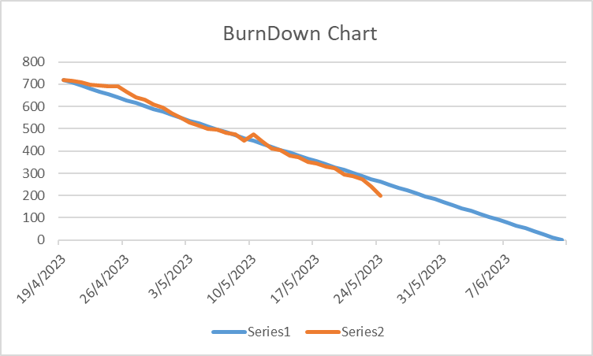
BurnDown Chart

Slide 10
Bibliografía
Libros:
"Deep Learning" de Ian Goodfellow, Yoshua Bengio, y Aaron Courville.
"Face Recognition and Neural Networks" de Zhouchen Lin, Rui Huang, and Changqing Zhang.
Artículos científicos:
Taigman, Y., Yang, M., Ranzato, M., & Wolf, L. (2014). "DeepFace: Closing the Gap to Human-Level Performance in Face Verification." En IEEE Conference on Computer Vision and Pattern Recognition (CVPR).
Schroff, F., Kalenichenko, D., & Philbin, J. (2015). "FaceNet: A Unified Embedding for Face Recognition and Clustering." En IEEE Conference on Computer Vision and Pattern Recognition (CVPR).

Slide 11
Bibliografía
“El reconocimiento facial es un superpoder” - e-archivo.uc3m.es
“Reconocimiento facial mediante redes neuronales ‘hopfield’” - uaeh.edu.mx
“Estudio de técnicas de reconocimiento facial” - upcommons.upc.edu
“GitHub - ipazc/mtcnn: MTCNN face detection implementation for …” - GitHub
“Implementación de TensorFlow de MTCNN” - programmerclick.com
“Introducción a TensorFlow” - TensorFlow Core

Slide 12
Funcionalidad
Prometida:
Diseñar e implementar un sistema de autenticación basado en el reconocimiento facial utilizando Python en Linux, con el objetivo de sustituir la contraseña en un proceso de login. Se conectará el sistema a una base de datos donde se almacenarán las fotos y datos a comparar.
Alcanzada:
El proyecto se encuentra en la fase de implementación, en la que se desarrollan las funcionalidades y se realizan las pruebas. Una de las funcionalidades es el registro de usuarios mediante el reconocimiento facial. Para ello, se almacenan las imágenes capturadas por la cámara en una carpeta llamada “Capturas Registros”, que contiene los archivos con los nombres de los usuarios. Esta carpeta se emplea para verificar la identidad de los usuarios al ingresar a la aplicación.
Como una mejora futura, se tiene previsto incorporar una base de datos relacional SQL que permita optimizar el almacenamiento y la gestión de los registros de usuarios. Esta mejora facilitará el proceso de registro, reducirá el espacio ocupado por las imágenes y ofrecerá opciones para administrar los usuarios, como modificar o eliminar sus datos.

Slide 13
Finalización del proyecto
El proyecto de investigación tiene una fecha de finalización establecida para el 14 de junio. A partir de esa fecha, se considerará que se han alcanzado los objetivos propuestos y se dará por concluido el proyecto.
Durante este período, se llevarán a cabo las etapas restantes, como la implementación de la base de datos relacional SQL, la optimización del proceso de registro, la eliminación de la carpeta "Capturas Registro" y la incorporación de opciones de gestión de datos de usuarios.
Una vez finalizado el proyecto, se espera haber logrado un sistema de autenticación basado en reconocimiento facial funcional y eficaz, que pueda reemplazar las contraseñas en el proceso de inicio de sesión.

Slide 14
MUCHAS GRACIAS

